Slide 1
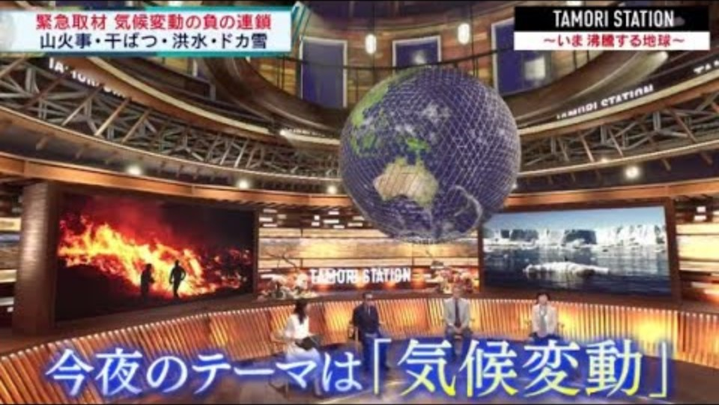

Slide 2
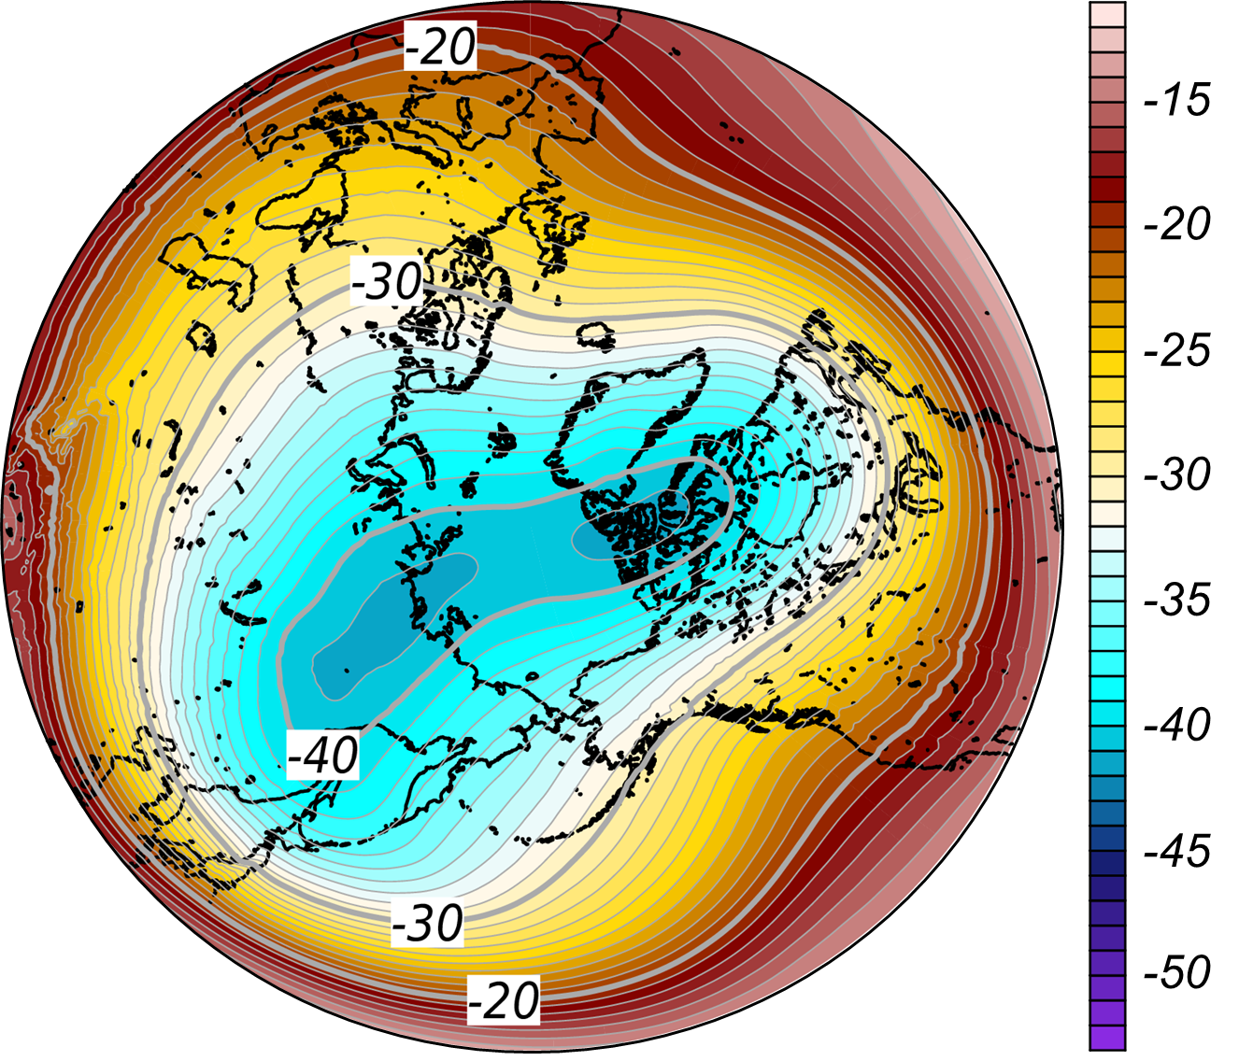
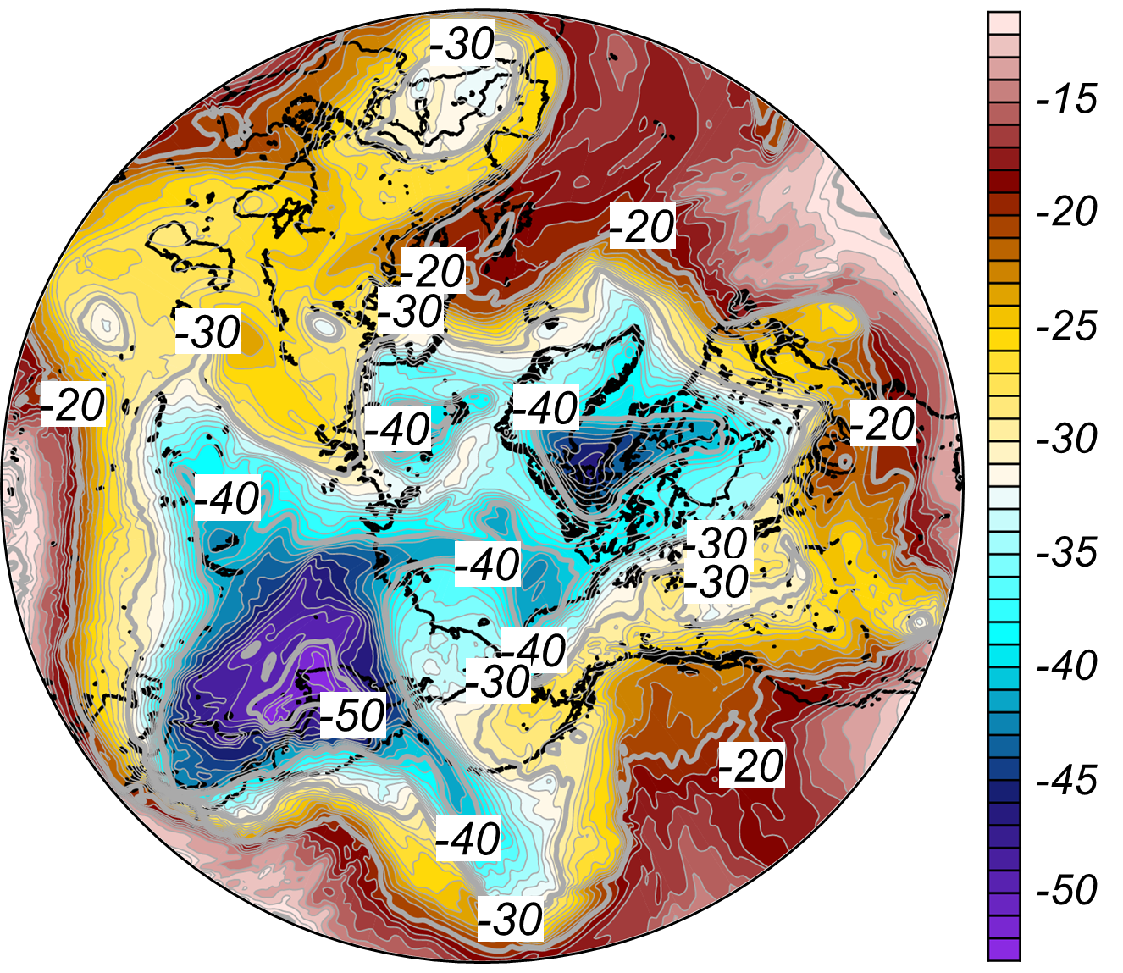
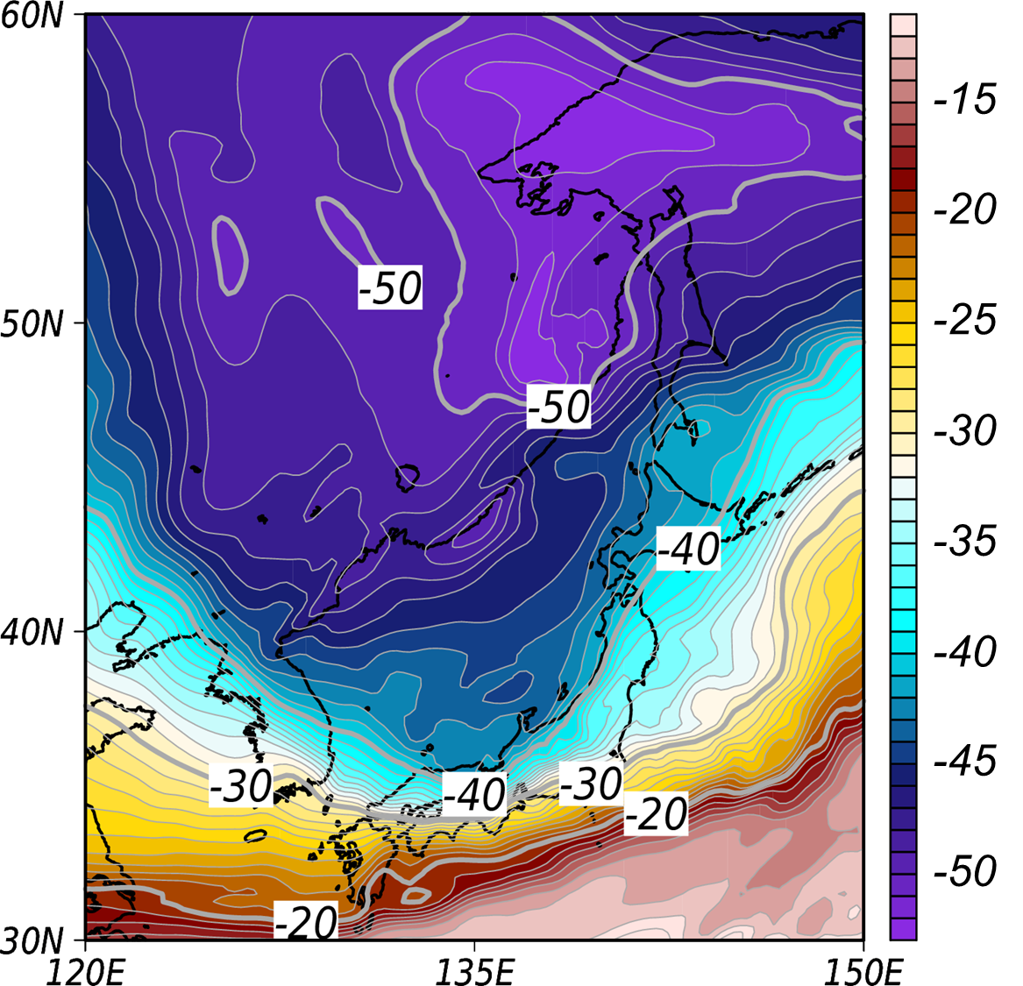
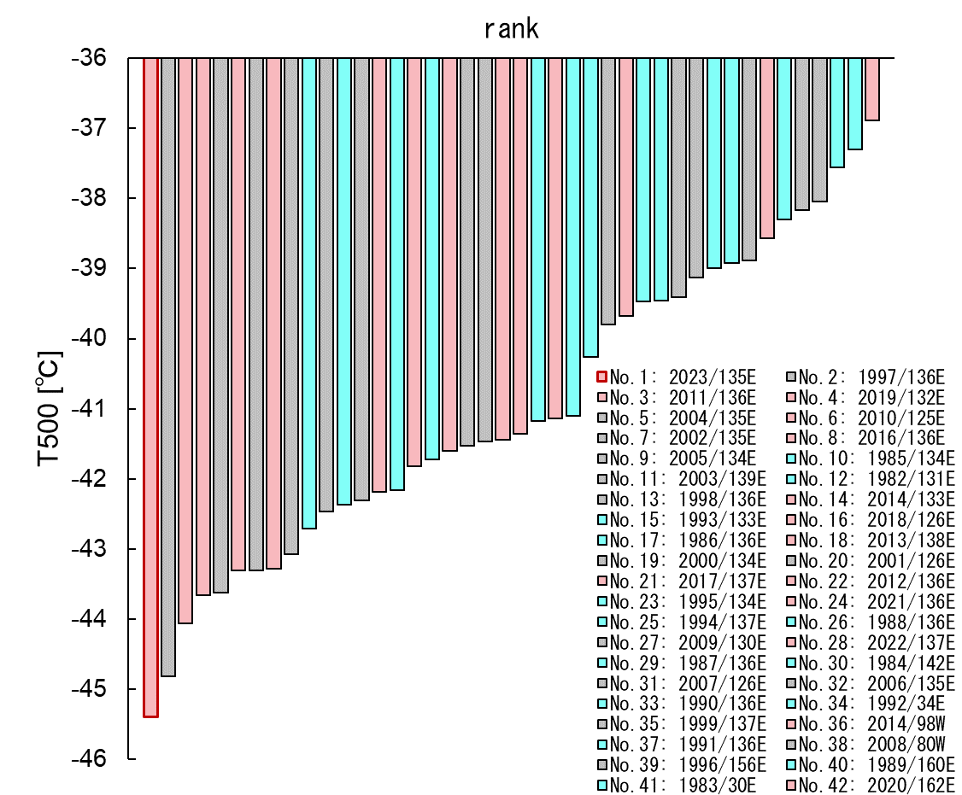
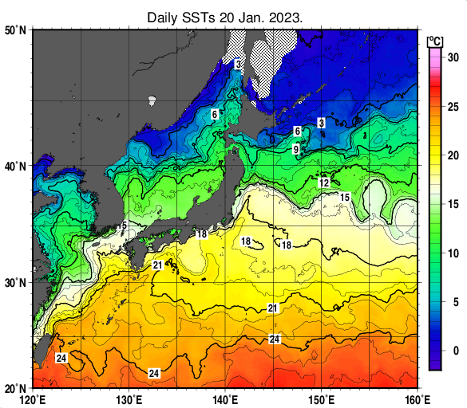
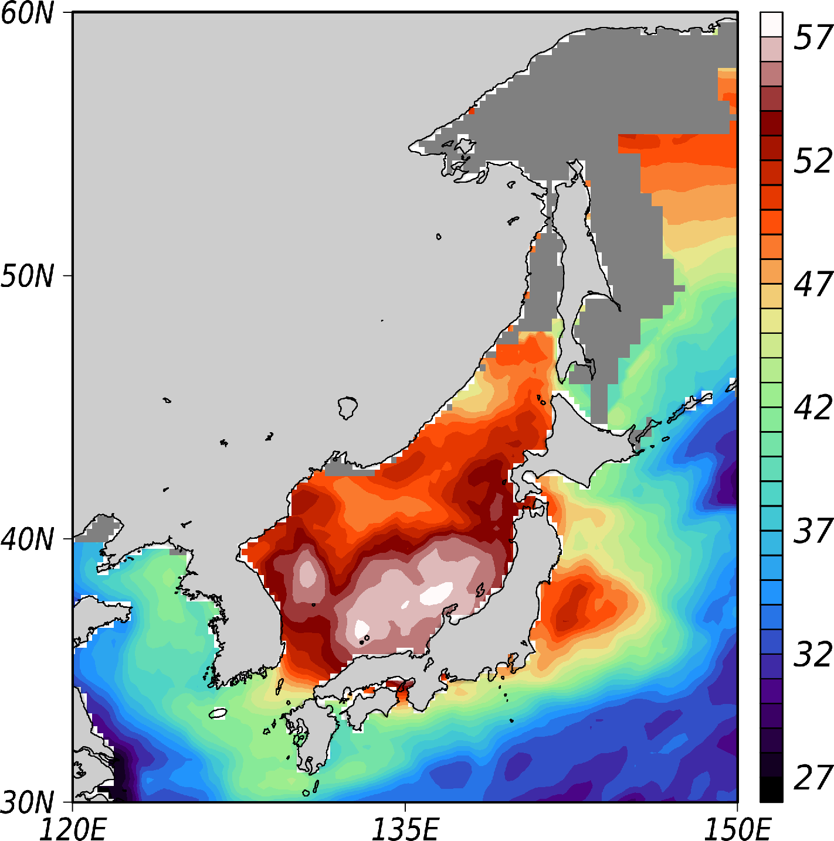
Fig. 1
Fig.1 SST-T500, T500 at 11 UTC and satellite visible image at 07 UTC in 24th January 2023

Slide 3
北極振動
偏西風（ジェット気流）は
蛇行しない
偏西風（ジェット気流）の激しい蛇行

Slide 4
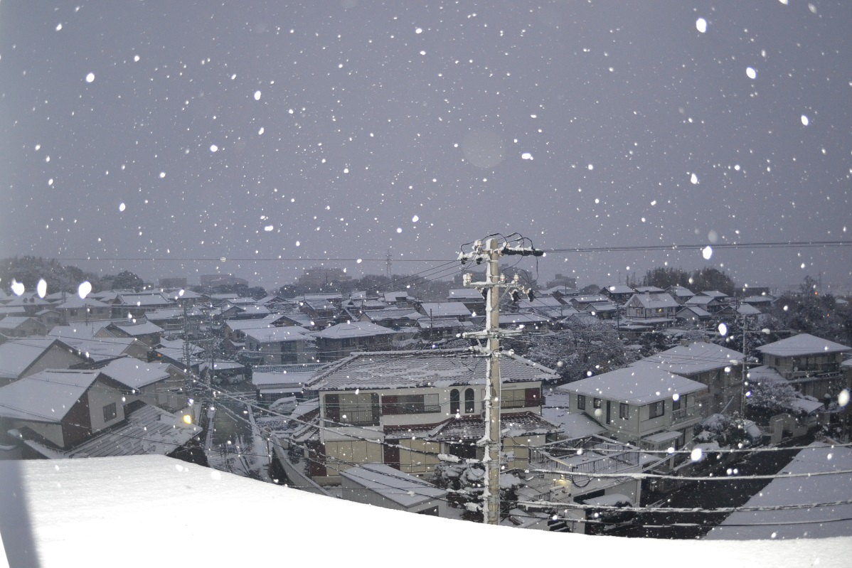
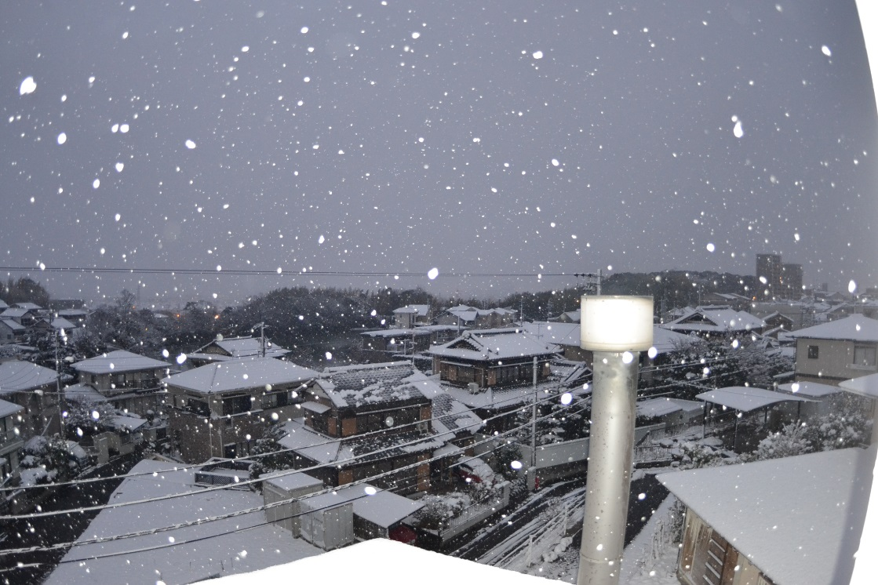
負の北極振動と中緯度寒波の新因
「北極海アラスカ沖に空いた海氷の巨大な穴(warm hole) 」
－寒波と豪雪は今後も頻発する!?－
立花義裕・小松謙介・安藤雄太・太田圭祐(三重大学) ，V. A. Alexeev， L. Cai （アラスカ大学）
２０１７-１８年は，西日本では１９８５-８６年以来(６１豪雪以来)の寒冬となり，北陸を中心として大雪(５６豪雪以来の大雪)となった(平成３０年豪雪？)．京都丹後から山陰（松江４９や境港６４）でも大雪となった．その豪雪をもたらした寒波の原因を探る
掲載論文名：
Warm hole in Pacific Arctic sea ice cover forced mid-latitude Northern Hemisphere cooling during winter 2017-18
掲載雑誌： サイエンティフィックレポート (Scientific Reports, 2019)

Slide 5
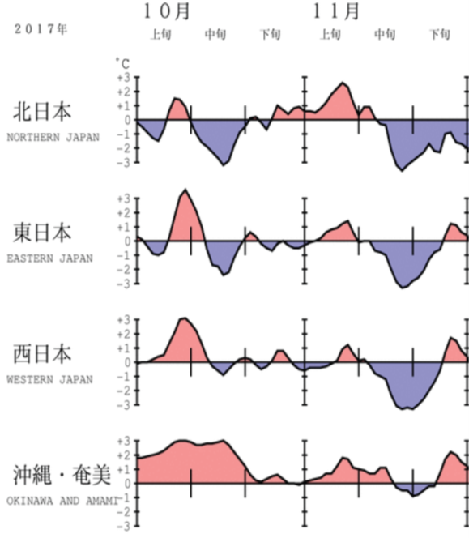
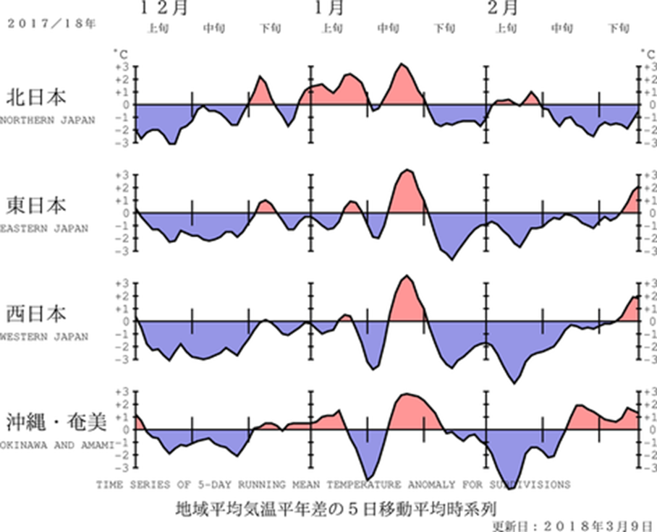
負の北極振動と中緯度寒波の新因
「北極海アラスカ沖に空いた海氷の巨大な穴(warm hole) 」
－寒波と豪雪は今後も頻発する!?－
立花義裕・小松謙介・安藤雄太・太田圭祐(三重大学) ，V. A. Alexeev， L. Cai （アラスカ大学）
２０１７-１８年は，西日本では過去32年で最強の寒冬となり，北陸を中心として大雪(５６豪雪以来の大雪)となった(平成３０年豪雪)
2017-18年冬を振り返る
気象庁資料引用

Slide 6
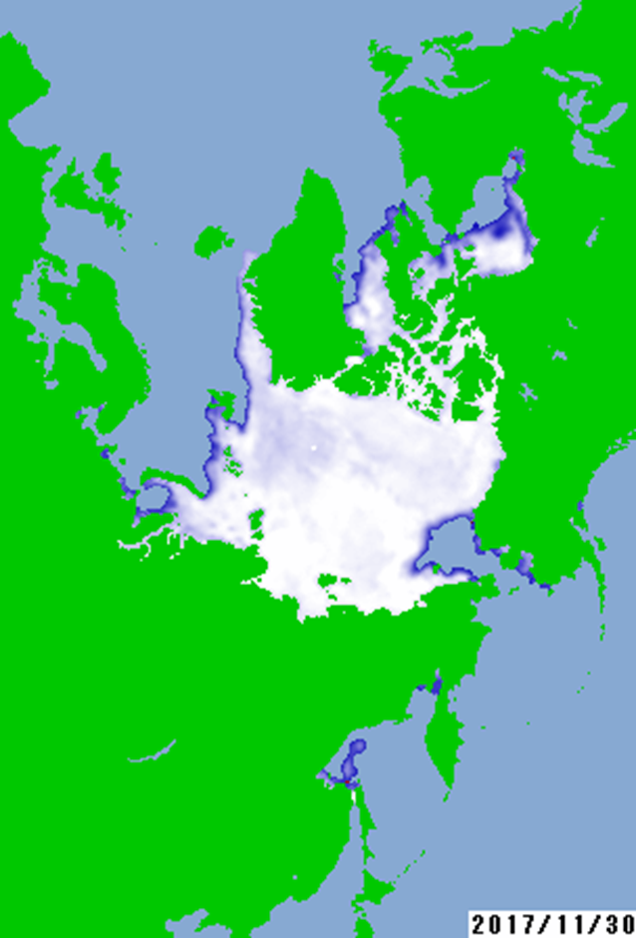
2017-18豪雪の原因の新説
「北極海アラスカ沖に空いた海氷の巨大な穴」
－豪雪は今後も頻発する!?－
掲載論文名：
Warm hole in Pacific Arctic sea ice cover forced mid-latitude Northern Hemisphere cooling during winter 2017-18
掲載雑誌： サイエンティフィックレポート (Scientific Reports)
出版日:2019年4月3日(オンライン掲載)
著者
立花義裕教授・小松謙介研究員・安藤雄太大学院生 (三重大学・大学院 生物資源学研究科 共生環境学専攻 地球環境学講座) ，
V. A. Alexeev・ L. Cai （アラスカ大学・国際北極研究センター）
11月下旬の海氷
（北極海アラスカ沖（チュクチ海）の海氷に初めて大穴が空く）
図：気象庁より引用
北極海アラスカ沖の海氷面積の経年変化
本研究の一部は、北極域研究推進プロジェクト(ArCS)と文部科学省科学研究費補助金「挑戦的萌芽研究と基盤研究B（代表・立花義裕）」においてで実施されたものです。
4月18日
記者発表

Slide 7
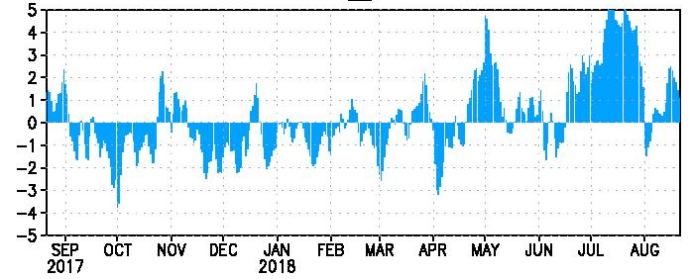
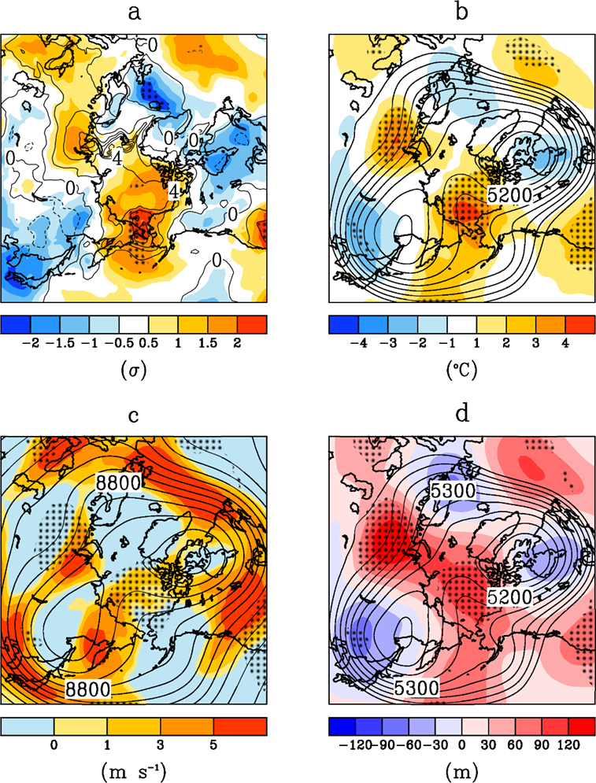
北極振動指数と，よく一致している
日本や韓国の寒冬・豪雪、突然昇温
7月豪雨
猛暑
台風
[Ogi, Yamazaki and Tachibana. ,GRL, (2004) ]から計算
期間平均の2m気温
ハッチは30年での最高最低
期間平均の
上空約5kmの気圧と気温.
ハッチは30年での最高最低

Slide 8
負の北極振動と中緯度寒波の新因
「北極海アラスカ沖に空いた海氷の巨大な穴(warm hole) 」
新説
2017-18年は，アラスカ沖の北極海の海氷が観測史上最も少なく，「大穴」のように海氷が空きました．我々は，「海氷の大穴」を (warm hole)と命名し，warm holeが遠隔的に日本に影響し，記録的寒波をもたらしたとする説を提唱しました．
warm holeは北極上空の気温上昇をもたらします．北極の寒気と中緯度の暖気の境界で吹く偏西風は，北極域の昇温によって北へ迂回させられます．この偏西風の北極への進入が，北極に存在する寒気を東西に引き裂いて，偏西風の南北への蛇行をもたらします．この蛇行により東アジアと北米方向に寒気が押し出され，日本を含む東アジアと北米に寒波をもたらすという新説です．歯磨き粉のチューブを真ん中で握ると中身がムニュッと両サイドへ分かれるイメージです．
アラスカ沖北極海上空の大気は観測史上最高の気温を記録(負の北極振動)．

Slide 9
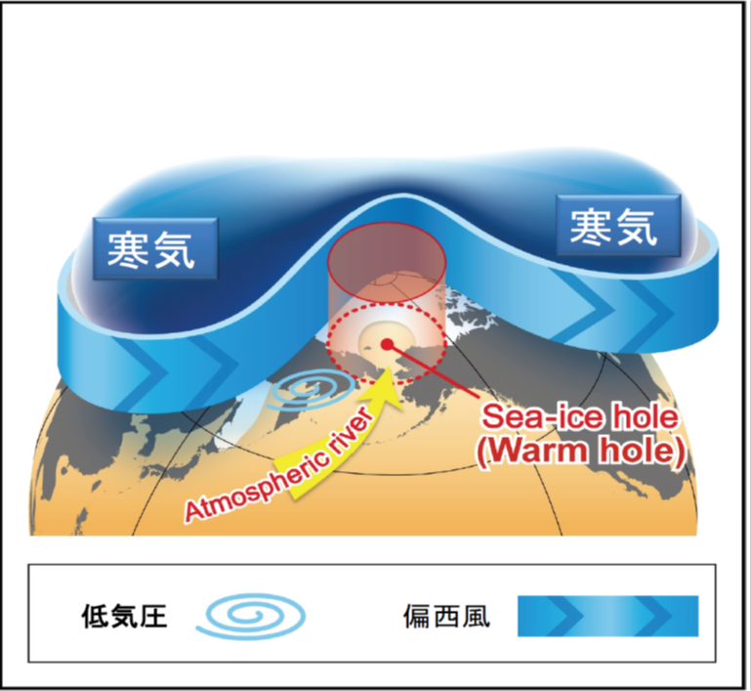
海氷の大穴による北極の暖気が日本に寒波をもたらすプロセス（続き）
１)海氷に穴が開いたので，太平洋から暖穴に向かって「大気の河川(atmospheric river)」が流れ込み易くなります（下図の黄色の矢印）．この「大気の河川」は暖湿なので，海氷上の冷気をよじ登り，北極上空をさらに暖めます（下図黄色の矢印 Komatsu et al., 2018, Scientific Reports）．
２) atmospheric riverの風が海水を北に流し，暖かい太平洋の海水も北極へ流入します（下図の下部の右向き赤矢印）．海氷も暖水によって融け、且つ暖かい南風に流され北へ北へと後退します．これらより，warm holeは維持され，warm holeから大気に熱が出続け，北極上空の暖気（上図の赤の円柱）が維持されます．その暖気が維持されるので ムニュッと両サイドへ分かれる偏西風の蛇行も維持され，東アジアや北米への寒波も維持されます．よって，これら大気・海氷・海洋の系は self-sustainableとなります．

Slide 10
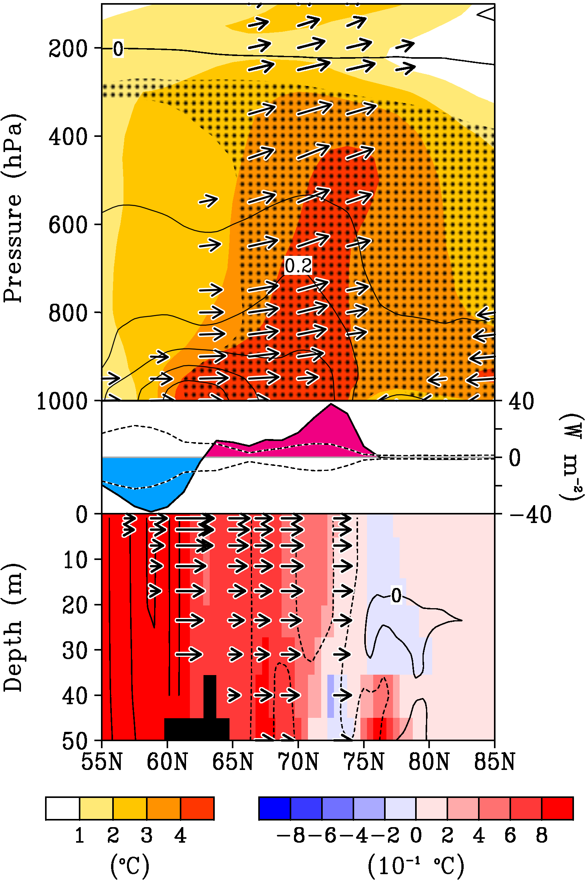
ベーリング海峡付近の南北断面
(Upper) 2017-18の大気場：色（気温偏差，ハッチは2σ超）; 矢印: 北向き上向き風速偏差; 等値線: 比湿偏差.
(Middle) 潜熱顕熱偏差（上向き（大気を暖める）が正（赤））1σは点線.
(Bottom) 海洋場：色: 海水温偏差. 矢印: 海流の11月から2月に向けての変化量の気候値からの偏差. 等値線：海水温の 11月から2月に向けての変化量の気候値からの偏差. 実線：海が暖まる，点線：海が冷える

Slide 11
北極振動
偏西風（ジェット気流）は
蛇行しない
偏西風（ジェット気流）の激しい蛇行

Slide 12
課題
締切り：12月19日（火）23時59分（日本時間）
下記の三重テレビ気象らぼの二つのYouTubeを両方とも見てください．そして閲覧前と後で，気象や気候についての見方が変わったか？などを中心に思ったことをを書いてください．批判を書いてもいいですよ．点を下げることはしません．番組の改善に役立てます．（各々200文字以上）
提出は電子メイルで，宛先：tachi@bio.mie-u.ac.jp
各課題毎にメイルを送付すること．つまり，2通送る必要がある．メイルの件名は各々下記とすること．
メイル本文中に氏名の記載の無い場合は，提出していないとみなします．
件名： 課題11「オホーツク海の流氷について学ぼう！」 2023年2月7日放送
件名 ：課題１2 「大雪の原因！JPCZとは？」 202２年１月11日放送

